Slide 1
Digital Brain – cyfrowe zasoby Instytutu Psychiatrii i Neurologii w Warszawie
dr n. med. Tomasz Stępień - Koordynator Projektu

Slide 2
Digital Brain – cyfrowe zasoby Instytutu Psychiatrii i Neurologii w Warszawie
Wnioskodawca: Instytut Psychiatrii i Neurologii w Warszawie
Beneficjent: Instytut Psychiatrii i Neurologii w Warszawie
Partnerzy: Projekt nie jest realizowany w Partnerstwie
Źródło finansowania:
Program Operacyjny Polska Cyfrowa na lata 2014-2020 Oś Priorytetowa nr 2 „E-administracja i otwarty rząd ”, Działanie nr 2.3 „Cyfrowa dostępność i użyteczność informacji sektora publicznego”, Poddziałanie nr 2.3.1 „Cyfrowe udostępnienie informacji sektora publicznego ze źródeł administracyjnych i zasobów nauki (typ projektu: cyfrowe udostępnienie zasobów nauki)” i Budżet Państwa (Ministerstwo Zdrowia, część 46)
https://digitalbrain.ipin.edu.pl

Slide 3
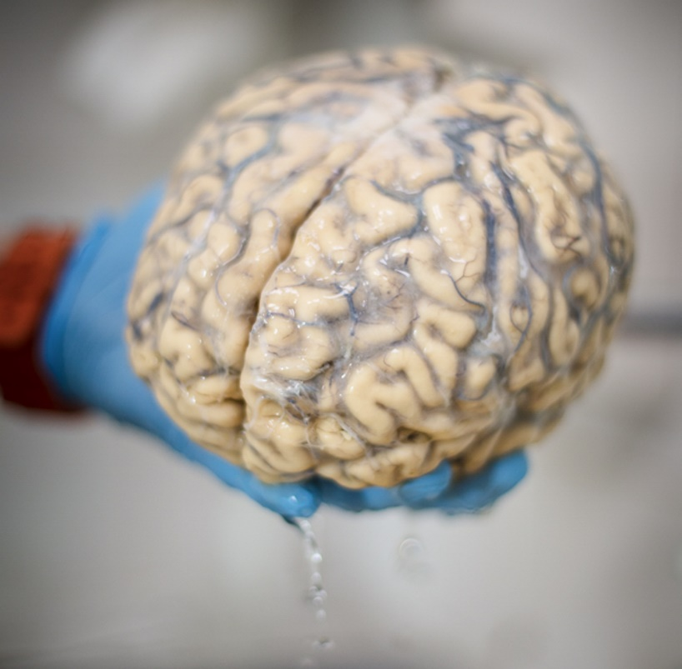
Digital Brain – cyfrowe zasoby Instytutu Psychiatrii i Neurologii w Warszawie
CEL GŁÓWNY PROJEKTU
Głównym celem projektu jest realizacja misji publicznej w zakresie edukacji poprzez cyfrowe, nieodpłatne udostępnienie zasobów nauki. Przedmiotem projektu była digitalizacja, gromadzonej przez Instytutu Psychiatrii i Neurologii, jednej z największych na świecie kolekcji mózgów.
https://digitalbrain.ipin.edu.pl

Slide 4
Digital Brain – cyfrowe zasoby Instytutu Psychiatrii i Neurologii w Warszawie
CELE SZCZEGÓŁOWE PROJEKTU
Zwiększenie dostępu do posiadanych zasobów dla instytucji i społeczeństwa, nie wyłączając osób z niepełnosprawnościami
Powstanie cyfrowych kopii posiadanych przez IPiN zasobów
Ochrona wartości zasobów IPiN
Podniesienie kwalifikacji kadry do potrzeb realizacji digitalizacji
Pozyskiwanie zasobów pozwalających na budowę pracowni digitalizacji, a tym samym zwiększenie możliwości tworzenia cyfrowych kopii zasobów znajdujących się w posiadaniu IPiN
Wzrost świadomości w otoczeniu naukowym na temat chorób objętych badaniami w IPiN
Wzmocnienie pozycji IPiN jako ośrodka specjalizującego się w rozwijaniu nowych metod leczenia oraz rehabilitacji chorych z zaburzeniami psychicznymi i neurologicznymi w kraju i za granicą w wyniku udostępnionych danych badawczych
https://digitalbrain.ipin.edu.pl

Slide 5
OKRES REALIZACJI PROJEKTU
Planowany: | 2018-08-01 | 2021-07-31
Faktyczny: | 2018-08-01 | 2021-10-29
KOSZT REALIZACJI PROJEKTU

Slide 6
ZAKRES PROJEKTU
Nazwa zadania | Status [zrealizowany/niezrealizowany] | Informacje dodatkowe
Zadanie 1 – Zarządzanie projektem i kontrola jakości | zrealizowane | Data rozpoczęcia – 01.08.20218, planowana data zakończenia – 31.12.2020, data faktycznego zakończenia – 30.12.2020.
Zadanie 2 – Zakup oraz rozbudowa infrastruktury IT, przygotowanie pomieszczeń, szkolenia pracowników | zrealizowane | Data rozpoczęcia – 20.08.2018, planowana data zakończenia – 01.01.2019, data faktycznego zakończenia – 11.07.2019.
Zadanie 3 – Budowa archiwum | zrealizowane | Data rozpoczęcia – 20.08.2018, planowana data zakończenia – 01.01.2019, data faktycznego zakończenia – 11.07.2019.
Zadanie 4 – Budowa bazy danych do udostępniania zasobów | zrealizowane | Data rozpoczęcia – 01.09.20218, planowana data zakończenia – 31.01.2019, data faktycznego zakończenia – 31.10.2019.
Zadanie 5 – Digitalizacja zasobów | zrealizowane | Data rozpoczęcia – 01.10.20218, planowana data zakończenia – 14.10.2021, data faktycznego zakończenia – 29.10.2021. Pierwotnie planowany termin osiągnięcia kamienia to 07-2021. Podpisany w dniu 20.07.2021 r. aneks (nr POPC.02.03.01-00-0042/18-04) do umowy o dofinansowanie projektu (nr POPC.02.03.01-00-0042/18-00) zaktualizował harmonogram kamieni milowych.
Zadanie 6 – Promocja Projektu | zrealizowane | Data rozpoczęcia – 02.08.2018, planowana data zakończenia – 29.10.2021, data faktycznego zakończenia – 29.10.2021. Pierwotnie planowany termin osiągnięcia kamienia to 07-2021. Podpisany w dniu 20.07.2021 r. aneks (nr POPC.02.03.01-00-0042/18-04) do umowy o dofinansowanie projektu (nr POPC.02.03.01-00-0042/18-00) zaktualizował harmonogram kamieni milowych.

Slide 7
PRODUKTY PROJEKTU
Nazwa produktu | Planowany termin wdrożenia | Faktyczny termin wdrożenia | Uwagi
„Kolekcja Mózgów IPiN” | 2021-07-31 | 2021-07-31 | brak
Bloczki parafinowe określonych struktur mózgu | 2021-07-31 | 2021-07-31 | brak
Preparaty histologiczne i/lub immunohistochemiczne | 2021-07-31 | 2021-07-31 | brak
Protokoły neuropatologiczne | 2021-07-31 | 2021-07-31 | brak
Baza danych naukowych – Digital Brain wraz z API (WebAPI) | 2021-07-31 | 2021-07-31 | brak

Slide 8
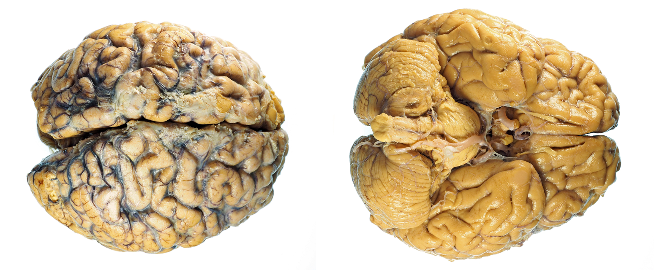
https://digitalbrain.ipin.edu.pl

Slide 9
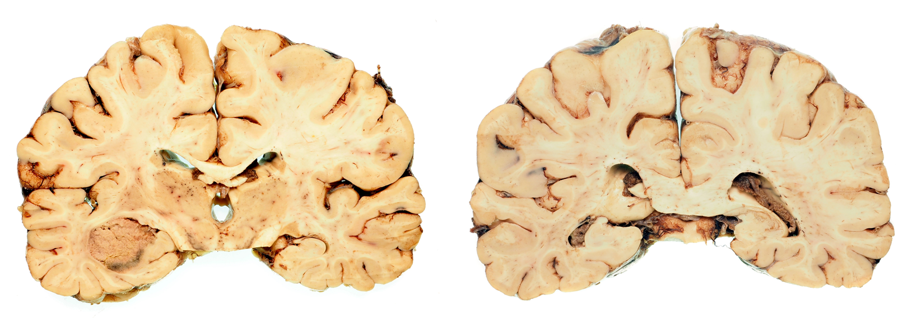
https://digitalbrain.ipin.edu.pl

Slide 10
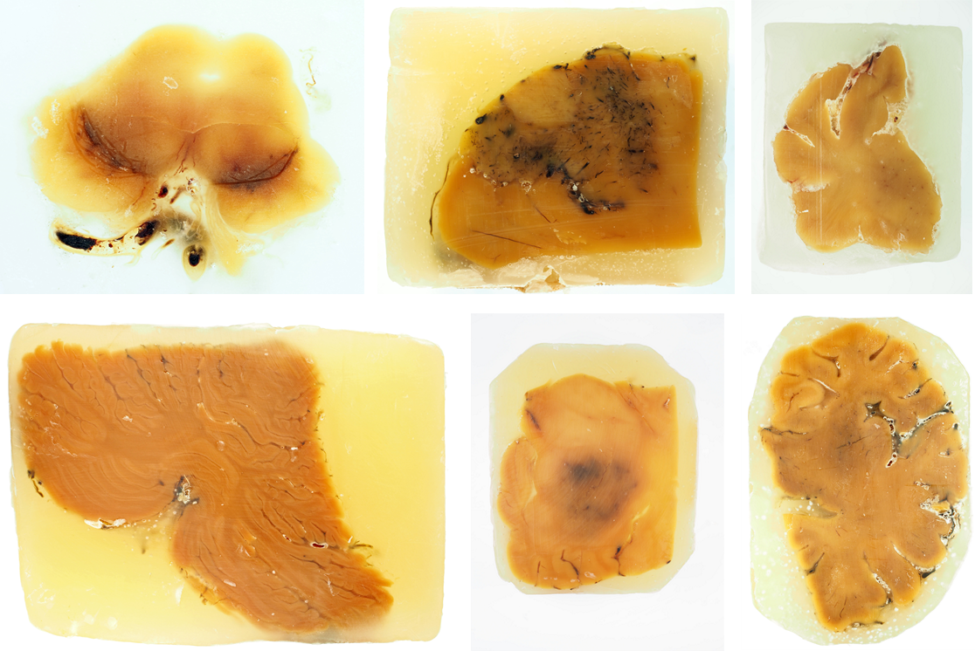
https://digitalbrain.ipin.edu.pl

Slide 11
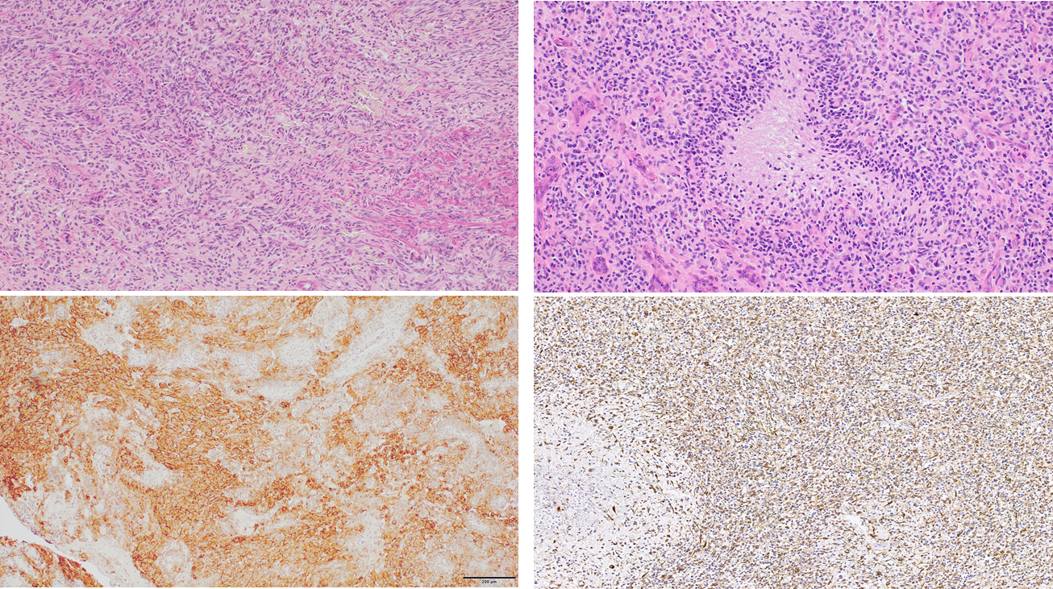
https://digitalbrain.ipin.edu.pl

Slide 12
PRODUKTY PROJEKTU – interoperacyjność
(widok kooperacji aplikacji)
Oznaczenia powiązanych
systemów:
planowany
modyfikowany
istniejący
dot. systemów własnych oraz innych jednostek
KRONIK@
Baza danych naukowych - Digital Brain:
Aplikacja www
https://digitalbrain.ipin.edu.pl
Aplikacja desktopowa
Aplikacja mobilna
API (WebAPI)
Repozytorium Danych Medycznych (RDM)
(MongoDB, Elasticsearch, PostgreSQL)
Usługa REST
https://digitalbrain.ipin.edu.pl

Slide 13
WSKAŹNIKI EFEKTYWNOŚCI PROJEKTU
Wskaźnik | Jednostka miary | Wartość pierwotna | Wartość końcowa | % REALIZACJI
Liczba podmiotów, które udostępniły on-line informacje sektora publicznego | szt. | 1,00 | 1,00 | 100
Liczba pobrań/odtworzeń dokumentów zawierających informacje sektora publicznego | szt. | 123 310,00 | 954 238,00 | 774
Rozmiar zdigitalizowanej informacji sektora publicznego | TB | 3,2 | 3,63 | 113
Liczba zdigitalizowanych dokumentów zawierających informacje sektora publicznego | szt. | 69 476,00 | 79 227,00 | 114
Liczba utworzonych API | szt. | 1,00 | 1,00 | 100
Liczba udostępnionych on-line dokumentów zawierających informacje sektora publicznego | szt. | 69 476,00 | 72 977,00 | 105
Liczba przeprowadzonych bloków szkoleniowych | szt. | 3,00 | 3,00 | 100
Liczba baz danych udostępnionych on-line poprzez API | szt. | 1,00 | 1,00 | 100
Rozmiar udostępnionych on-line informacji sektora publicznego | TB | 3,2 | 3,49 | 109
Liczba wygenerowanych kluczy API | szt. | 1,00 | 1,00 | 100
https://digitalbrain.ipin.edu.pl

Slide 14
KORZYŚCI Z PROJEKTU
Nazwa | Interesariusze
Nieograniczony dostęp do cyfrowych zasobów nauki zarówno poprzez bazę danych www, jak i dzięki tradycyjnej formie udostępniania materiału archiwalnego, nie wyłączając osób z niepełnosprawnościami Dostęp do zasobów dotąd nieudostępnianych Zwiększenie jakości dostępu do zasobów przez odpowiedni formularz on-line Możliwość wykorzystania udostępnionych zasobów do projektów, grantów, badań, publikacji etc. Rozwój naukowy – zwiększenie dostępu do zasobów naukowo-medycznych, mogących pogłębiać wiedzę praktyczną z zakresu medycyny Rozwój umiejętności informacyjno – komunikacyjnych, dzięki wykorzystaniu nowoczesnych form dostępu do zasobów nauki Wzrost świadomości w otoczeniu naukowo-medycznym na temat chorób objętych badaniami w IPiN Stworzenie bazy dydaktycznej dla kształcących się lekarzy Wzmocnienie pozycji IPiN jako ośrodka specjalizującego się w rozwijaniu nowych metod leczenia | lekarze naukowcy psychologowie studenci dziennikarze popularno-naukowi instytucje szkolnictwa wyższego jednostki naukowe placówki medyczne przedsiębiorcy rozwijający innowacyjne technologie medyczne organizacje pozarządowe zajmujące się ochroną zdrowia

Slide 15
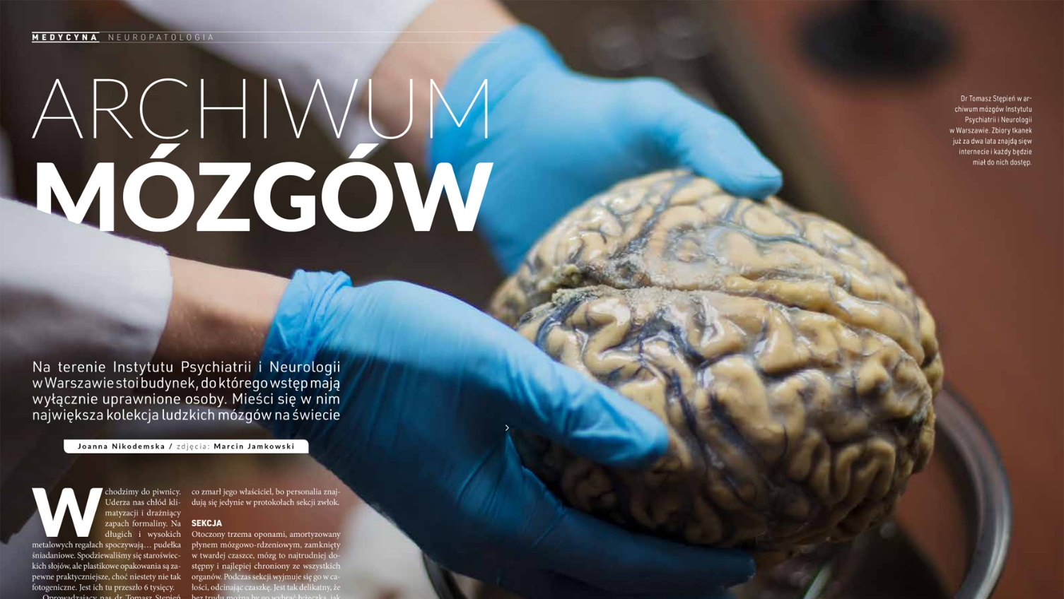
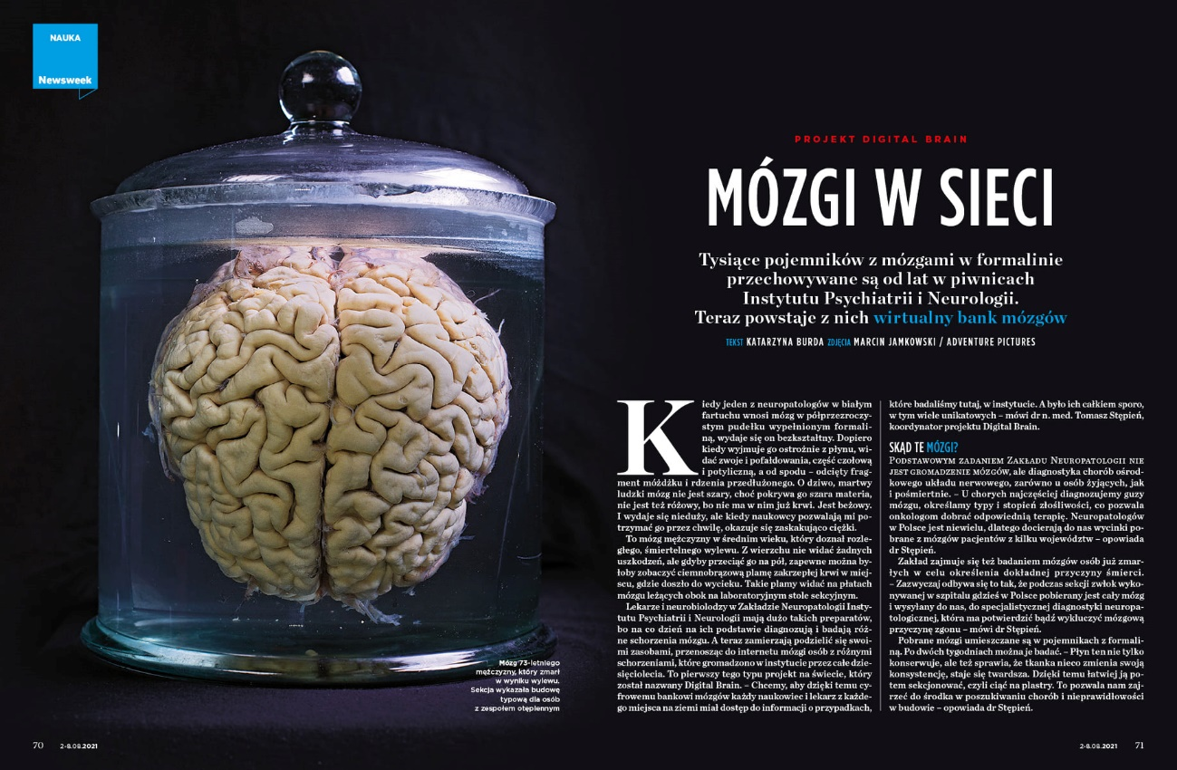
KORZYŚCI Z PROJEKTU
nagrody, publikacje i konferencje
https://digitalbrain.ipin.edu.pl

Slide 16
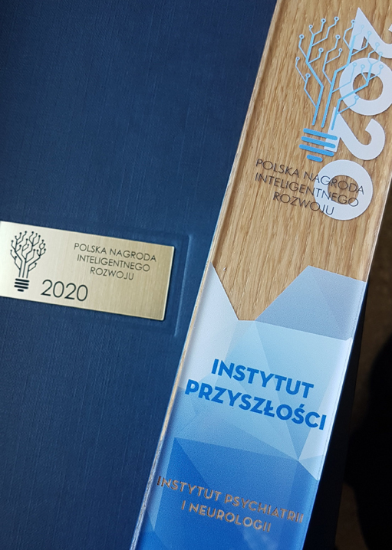
KORZYŚCI Z PROJEKTU
nagrody, publikacje i konferencje

Slide 17
KORZYŚCI Z PROJEKTU
nagrody, publikacje i konferencje

Slide 18
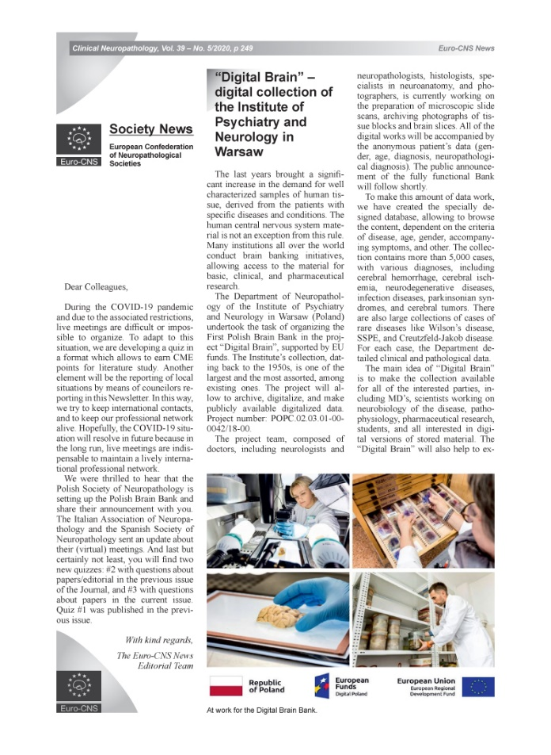
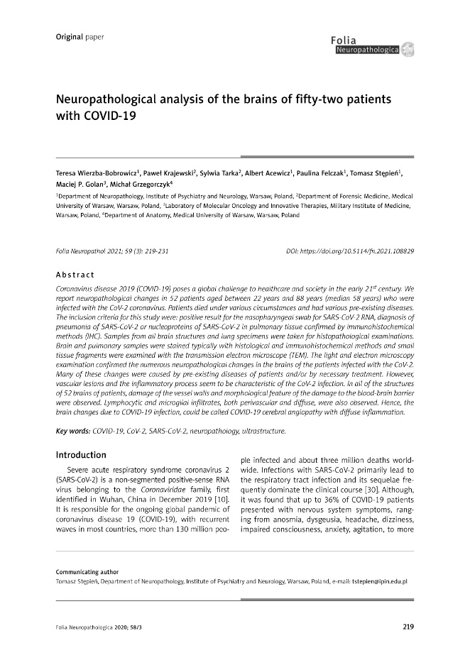
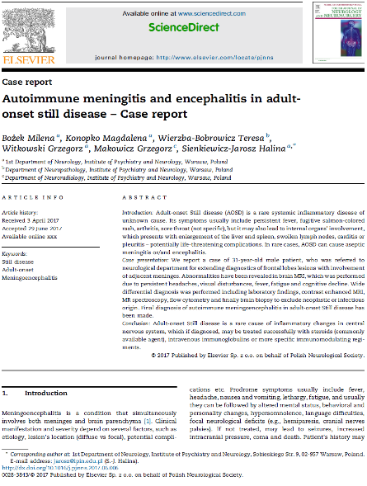
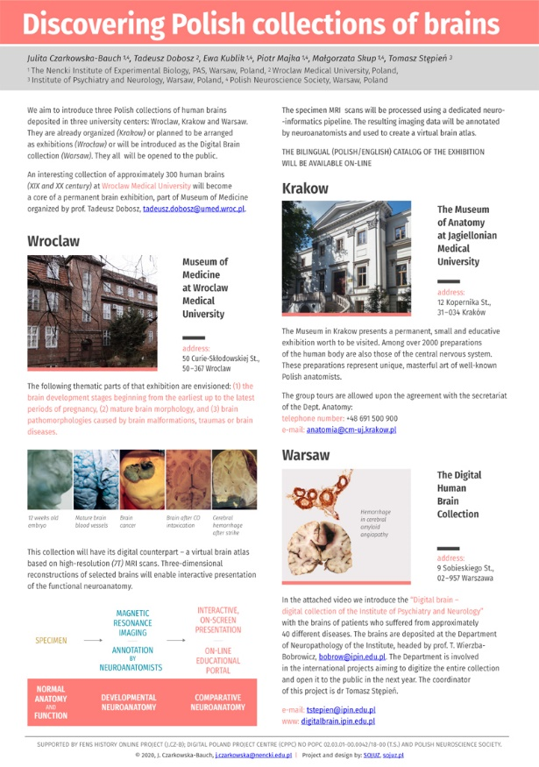
KORZYŚCI Z PROJEKTU
nagrody, publikacje i konferencje
https://digitalbrain.ipin.edu.pl

Slide 19
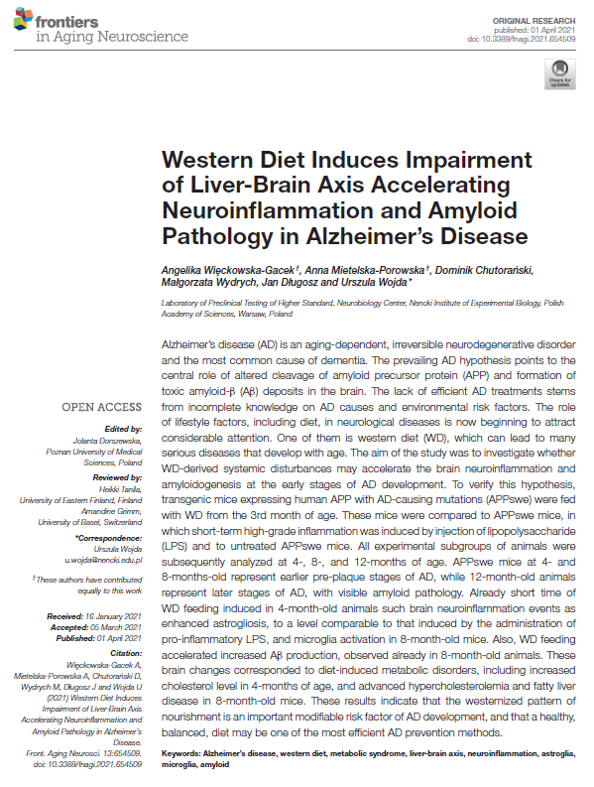
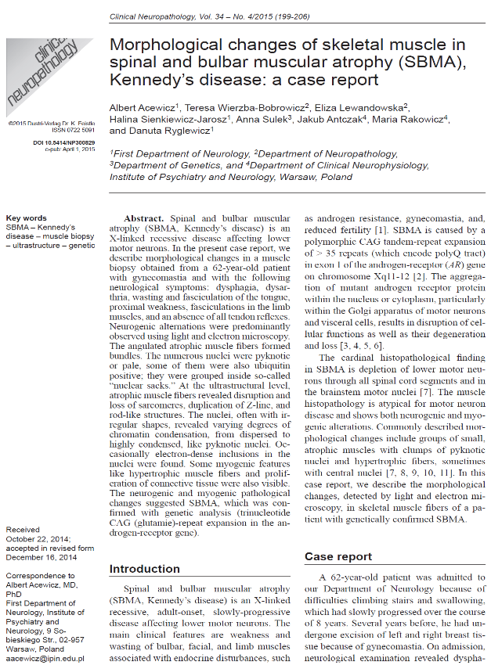
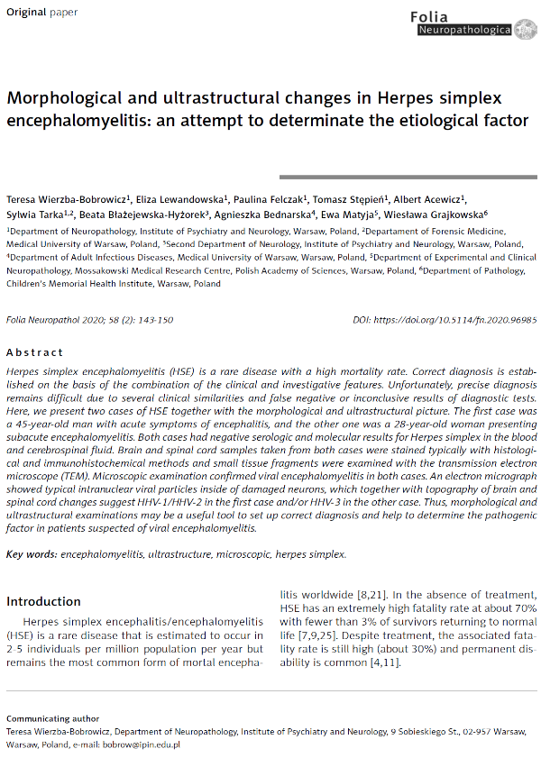
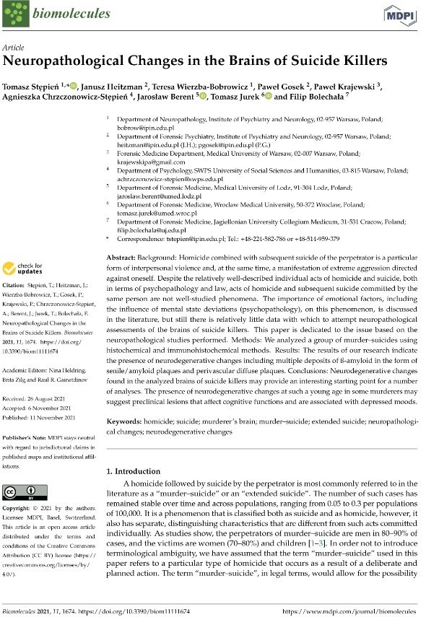
KORZYŚCI Z PROJEKTU
nagrody, publikacje i konferencje
https://digitalbrain.ipin.edu.pl

Slide 20
BEZPIECZEŃSTWO SYSTEMU I DANYCH
Nazwa produktu | Poziom bezpieczeństwa
Baza danych digitalizowanych zasobów, w tym budowa API | stosowanie minimalnych wymagań dla systemów teleinformatycznych, określonych w rozdziale IV KRI, stosowanie struktur danych i znaczenia danych zawartych w tych strukturach, określonych w rozporządzeniu KRI
Portal digitalbrain.ipin.edu.pl | stosowanie minimalnych wymagań dla systemów teleinformatycznych, określonych w rozdziale IV KRI
https://digitalbrain.ipin.edu.pl

Slide 21
TRWAŁOŚĆ PROJEKTU
Okres trwałości: 5 lat
Źródło finansowania utrzymania produktów projektu:
Środki własne Instytutu Psychiatrii i Neurologii w Warszawie
Najważniejsze ryzyka:
Nazwa ryzyka | Siła oddziaływania | Prawdopodobieństwo wystąpienia ryzyka | Reakcja na ryzyko
Awaria serwerów | duża | małe | backup danych, środowisko zapasowe, oprócz backupu dane zapisywane są równocześnie się na 2 serwerach
Włamanie do systemu i kradzież danych | średnia | małe | zabezpieczenia systemu, 2 serwery znajdują się w wewnętrznej sieci IPiN dodatkowo zabezpieczonej
https://digitalbrain.ipin.edu.pl

Slide 22
Dziękuję za uwagę

